Slide 1
3. Crawler2：哈希+并发
哈希散列
Bloomfilter
并发编程

Slide 2

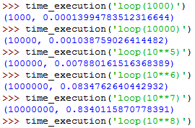
哈希散列：时间复杂度
在Python中查询程序运行时间
>>> import time
>>> start = time.time() #记录开始时间（单位为秒）
>>> … #需要运行的程序
>>> run_time = time.time() – start #运行时间 = 结束时间 - 开始时间
写成函数的形式
def time_execution(code):
start = time.time()
result = eval(code) #按需求设定，运行字符串code中的命令（可以是函数）
run_time = time.time() - start
return result, run_time #返回运行结果和时间
测试函数的运行时间
def loop(n):
i = 0
while i<n:
i += 1
return i

Slide 3
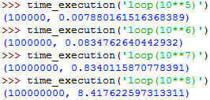
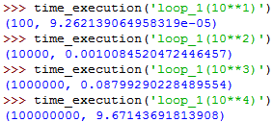
哈希散列：时间复杂度
算法的时间复杂度：
如果一个问题的规模是n，解这一问题的某一算法所需要的时间为T(n)，它是n的某一函数 T(n)称为这一算法的“时间复杂性”。常用大O表示法表示时间复杂性，在这种描述中使用的基本参数是 n，即问题实例的规模，把复杂性或运行时间表达为n的函数。
O(n)
def loop(n):
i = 0 #执行1次
while i<n: #执行n次
i += 1 #执行n次
return i ##T(n)=1+n+n=O(n)
O(n²)
def loop_1(n):
s = 0 #1次
for i in range(n): #n次
for j in range(n): #n²次
s += 1 #n²次
return s #T(n)=1+n+n²+n²=O(n²)
时间以n倍变化
时间以n²倍变化

Slide 4
哈希散列：让查找更快
爬虫中的时间复杂度
爬虫代码中的一段：
tocrawl = [seed]
crawled = [] #已爬序列，list方式存储
while tocrawl:
page = tocrawl.pop()
if page not in crawled: #查看page是否在已爬序列中
… #抓取page
crawled.append(page) #将page加入已爬序列中
按list方式存储时，判断page是否在crawled中，程序需要逐个比对crawled中的元素，直到找到为止。
在实际应用中，已爬序列中的网页通常非常多，遍历方式的判断效率不高。

Slide 5



哈希散列：让查找更快
爬虫中的时间复杂度
模拟最差情况（新的page都不在crawled中，每次都要遍历crawled）
def crawl(tocrawl):
crawled = []
while tocrawl:
page = tocrawl.pop()
if page not in crawled:
#crawl page
crawled.append(page)
# [str(i) for i in range(n)] 生成['0', '1', '2',...'n-1']的字符串list

Slide 6
哈希散列：让查找更快
Hash Table
list相当于没有目录的字典，查找单词时需要从第一页开始，一页一页翻，找到为止。
我们可以将字符串根据规则（hash function）放在b个不同的bucket里，这样查找时只要在对应的bucket中进行查找。这样可以缩小搜索范围。理想情况下可以将搜索范围减小到原来的1/b。
英语字典的hash function是 单词首字母。给定keyword，就从单词首字母所在的bucket进行查找。
‘a’
‘b’
‘c’
…
‘h’
…
‘hello’
keyword
hash
… | ‘hello’ | … | … | …
index
bucket

Slide 7
哈希散列：让查找更快
Hash Function
我们定义hash function的输入为字符串keyword，输出为一个数，该数字告诉我们应该在第几个bucket中查找keyword。
Q: 假设有k个keyword，b个bucket，k>b。Hash function应该有以下哪些性质？
输出0~k-1范围的数字
输出0~b-1范围的数字
将大约k/b个keywords映射到第0个bucket
将大约k/b个keywords映射到第1个bucket
映射到第0个bucket的keywords比映射到第1个bucket中的多
A: b, c, d.
k-1超过了bucket数的最大范围
理想情况下，hash function应该将keywords平均的映射到各个bucket中，这样才能保证平均搜索范围是原来的1/b。

Slide 8
哈希散列：让查找更快
Hash Function
hash function的输入为字符串keyword，bucket数b，输出为0~b-1范围内的数。
一个简单的Hash function
def simple_hash_string(keyword, b):
if keyword != '':
return ord(keyword[0])% b #ord(s)返回字符s的ASCII码，例如ord('A')=65 。
else: #ord(s)是chr(i)的逆。
return 0
Q: 这一hash function是否满足前面的性质？
输出0~b-1范围的数字
将keywords平均分布到不同的bucket中
A:
满足。%b 将数字变为0~b-1范围内
不满足，在英文里，某些字母开头的单词可能更多。
Number
0,1…b-1
keyword
hash
b

Slide 9
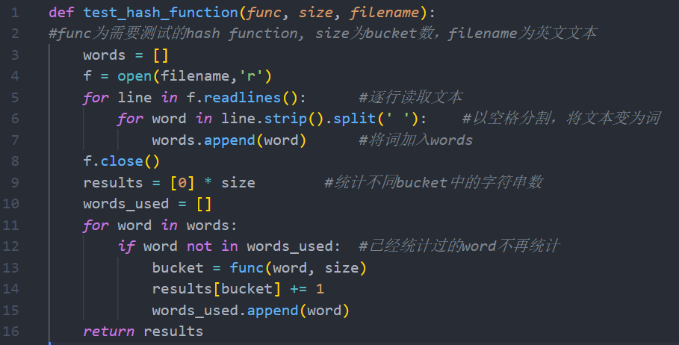
哈希散列：让查找更快
Hash Function
将英文文本中的单词提取出（已经排除重复单词），测试Hash Function是否将keywords平均分布到不同的bucket中。

Slide 10
哈希散列：让查找更快
Hash Function
可见simple_hash_string对bucket的映射并不均匀。请设计一个更好的hash_function。
def hash_string(keyword,b): #输入为keyword, bucket数b，输出为0~b-1的数
…
return number

Slide 11
哈希散列：让查找更快
Hash Table的存储结构
Q: hash table的存储结构应该如何表示
[<word>, <word>,…]
[[<word>], [<word>],…]
[[<word>, <word>,…], [<word>, <word>,…],…]
…
…
…
…
…
…
keyword
hash
… | … | … | … | …
bucket
index
A: c. hash table的每个bucket以list方式存储。

Slide 12

哈希散列：让查找更快
初始化Hash Table
…
…
…
…
…
…
… | … | … | … | …
… | … | … | … | …
… | … | … | … | …
keyword
hash
… | … | … | … | …
… | … | … | … | …
… | … | … | … | …
index
请完成初始化Hash Table的函数
def make_hashtable(b): #输入为bucket数b，输出为空的Hash Table
…
return table
例如

Slide 13
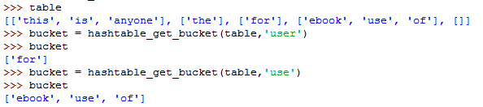
哈希散列：让查找更快
从Hash Table中得到bucket
请完成返回bucket的函数
def hashtable_get_bucket(table,keyword): #输入为Hash Table，keyword
return … #输出为bucket。keyword不在table中，也应返回hash function计算的bucket
…
…
…
…
…
…
keyword
hash
… | … | … | … | …
bucket
index
hashtable_get_bucket

Slide 14

哈希散列：让查找更快
查找HashTable中的元素
请完成查找函数
def hashtable_lookup(table,keyword): #输入为Hash Table，keyword
return … #keyword在Table中输出True，否则输出False

Slide 15
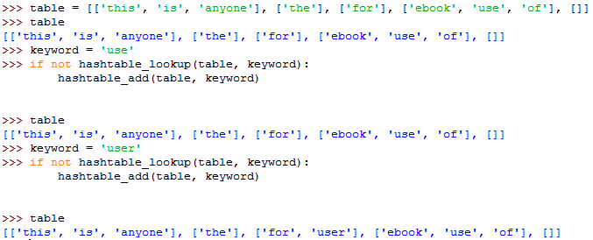
哈希散列：让查找更快
添加keyword到HashTable中
请完成添加元素的函数
def hashtable_add(table,keyword): #输入为HashTable，keyword
… #将keyword添加到Table中，注意函数内部不用做keyword是否在 #Table中的判定（而在函数外部进行判断）。将keyword添加到Table中
在添加keyword前，请先用lookup查看keyword是否在hashtable中。
（为什么需要把判定放在hashtable_add外面？）

Slide 16
哈希散列：让查找更快
设计实验对比list和HashTable的速度
例如：
可以将P5中 crawl(tocrawl) 的list形式的crawled修改为hashtable，对比速度。
也可设计别的实验。
Python中的dict和set就是用hashtable实现的。

Slide 17
BloomFilter
在爬虫中，用HashTable记录已爬URL太消耗内存。随着URL的增多，占用的内存会越来越多。就算只有1亿个URL，每个URL只算50个字符，就需要5GB内存。
Gmail等Email提供商，需要过滤垃圾邮件。一个办法就是记录下那些发垃圾邮件的 email 地址。每存储一亿个 email 地址， 就需要 1.6GB 的内存。而全世界至少有几十亿个发垃圾邮件的地址。
在上述应用中，需要快速判断某个元素是否属于集合，但是并不严格要求100%正确。例如将未爬网页误判为已爬网页的代价只是少爬几个网页；将正常邮件的地址误判为垃圾邮件地址，可以用通过建立白名单（存储那些可能误判的邮件地址）的方式补救。另外，我们不关心集合里具体有哪些元素。例如我们不关心垃圾邮件集合里具体有哪些垃圾邮件地址。

Slide 18
BloomFilter
一个简单方案
Bit-Map方法：建立一个BitSet，将每个URL经过一个哈希函数映射到某一位。
初始状态时，BitSet是一个包含m位的位数组，每一位都置0。添加元素x时，通过哈希函数将x映射到0~m-1的某个位置h(x)，将该位置置1。查找元素y时，对y用哈希函数，如果h(y)位置为1，则很有可能y属于集合。如果h(y)位置为0，则y肯定不属于集合。
0
0
0
0
0
0
0
0
0
0
1
0
0
0
1
0
1
0
0
0
1
0
1
0
Hash
x₂
Hash
Hash
x₁
y
初始状态
添加x₁
添加x₂
判断y是否属于集合，由于
y经过Hash后的映射位是1，
y有很大概率属于集合{x₁, x₂}

Slide 19
BloomFilter
通过HashTable解释
在HashTable中，假设有n个keyword，m个bucket，我们取m>>n。这样我们给index增加0,1属性，一旦添加元素x，则index中的h(x)位置置1。当我们要判断y是否在集合中，假如h(y)所在的位置index为1，由于m>>n，一个bucket中存储1个以上keyword的概率很小，在不查看bucket的情况下我们可以判断y很可能在集合中。
Bit-Map相当于没有bucket，而且m>>n的HashTable。由于没有存储keyword的bucket，bitmap更节省空间。若要降低冲突发生的概率到1%，就要将BitSet的长度m设置为keyword个数n的100倍。
0
0
0
0
1
0
…
…
keyword
hash
…
…
…
index
bucket

Slide 20
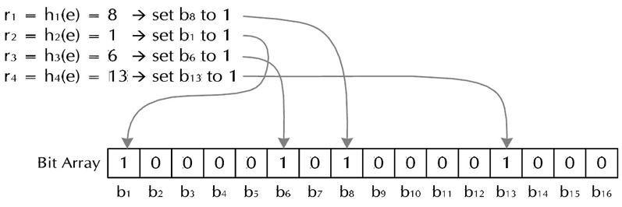
BloomFilter：实现
BitMap缺点是冲突概率高，为了降低冲突的概念，Bloom Filter使用了k个哈希函数，而不是一个。假设有k个哈希函数，位数组大小为m，加入keyword的数量为n。
加入keyword e的过程
k个哈希函数记为h₁, h₂, …, h_{k}, 对于keyword e，分别计算h₁(e)，h₂(e)，…，h_{k}(e)，然后将BitSet的h₁(e)，h₂(e)，…，h_{k}(e)位设为1。
这样就将keyword e映射到BitSet中的k个二进制位了。
图中k=4, m=16

Slide 21
BloomFilter：实现
检查keyword str是否存在的过程
对于keyword str，分别计算h₁(str)，h₂(str)，h₃(str)，h₄(str)。然后检查BitSet的第h₁(str)，h₂(str)，h₃(str)，h₄(str)位是否为1，若其中任何一位不为1则可以判定str一定没有被记录过。若全部位都是1，则“认为”字符串str存在。
若一个字符串对应的Bit不全为1，则可以肯定该字符串一定没有被BloomFilter记录过。（这是显然的，因为字符串被记录过，其对应的二进制位肯定全部被设为1了）
但是若一个字符串对应的Bit全为1，实际上是不能100%的肯定该字符串被BloomFilter记录过的。（因为有可能该字符串的所有位都刚好是被其他字符串所对应）这种将该字符串划分错的情况，称为false positive 。
不同于其他结构，BloomFilter中的keyword加入了就被不能删除了，因为删除会影响到其他keyword 。
BloomFilter跟单哈希函数Bit-Map不同之处在于：Bloom Filter使用了k个哈希函数，每个字符串跟k个bit对应。从而降低了冲突的概率。
BloomFilter的在线演示
http://billmill.org/bloomfilter-tutorial/
http://www.jasondavies.com/bloomfilter/

Slide 22


BloomFilter：参数选择
哈希函数选择
哈希函数的选择对性能的影响应该是很大的，一个好的哈希函数要能近似等概率的将字符串映射到各个Bit。选择k个不同的哈希函数比较麻烦，一种简单的方法是选择一个哈希函数，然后送入k个不同的参数。
参考(General Purpose Hash Function Algorithms，即http://www.partow.net/programming/hashfunctions/)中给出了几种Hash Function的写法（GeneralHashFunctions_-_Python.zip文件）。使用时可以选择多个哈希函数。也可以选择其中一种，给定不同的seed生成多个哈希函数。
例如其中的BKDRHash，通过改变seed可以得到不同的哈希函数
使用时通过取模得到0~m-1的hash输出

Slide 23
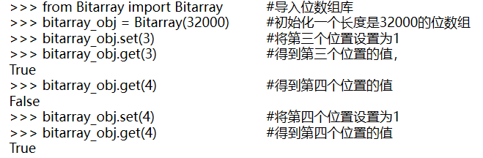
BloomFilter：参数选择
哈希函数个数k、位数组大小m选择
哈希函数个数k、位数组大小m、加入的字符串数量n的关系可以查看(BloomFilters- the math)。该文献证明了对于给定的m、n，当 k = ln(2)* m/n 时出错的概率是最小的。
同时该文献还给出特定的k，m，n的出错概率。例如：根据(BloomFilters- the math) ，哈希函数个数k取10，位数组大小m设为字符串个数n的20倍时，false positive发生的概率是0.0000889 ，这个概率基本能满足爬虫的需求了。
Python中对位数组的操作
Bitarray.py提供了一个位数组操作的类。
提供了初始化，set和get操作。set操作将该位置的值设为1。get得到该位置的值（1为True，0为False）

Slide 24
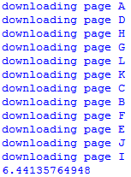
并发编程
迅雷等下载工具可以设置线程数。它会将文件分成与线程数相同的部分，然后每个线程下载自己的那一部分，这样下载效率就有可能提高。爬虫程序也是如此。
假设每个网页需要下载0.5s，在crawler_sample.py中将get_page函数修改为
def get_page(page):
print （'downloading page %s' % page）
time.sleep(0.5) #等待0.5s
return g.get(page, [])
这样一个串行的爬虫抓取12个网页大约要6s。
可以让爬虫并发爬取网页加快速度。

Slide 25
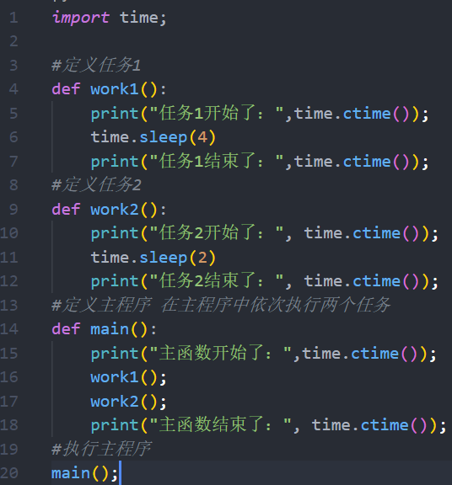
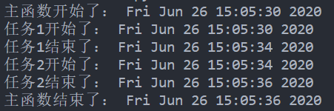
并发编程
Python中并发编程可以通过threading和queue两个模块来实现。threading用来操作线程，queue用来维护任务队列。
下面我们来对比一下单线程和多线程的运行时间，先看一个单线程的例子。在程序的主线程中依次执行两个任务，任务1时间为4秒，任务2时间为2秒。由于两个任务是依次执行，从控制台输出可以看出所有任务完成总共花费了6秒。

Slide 26
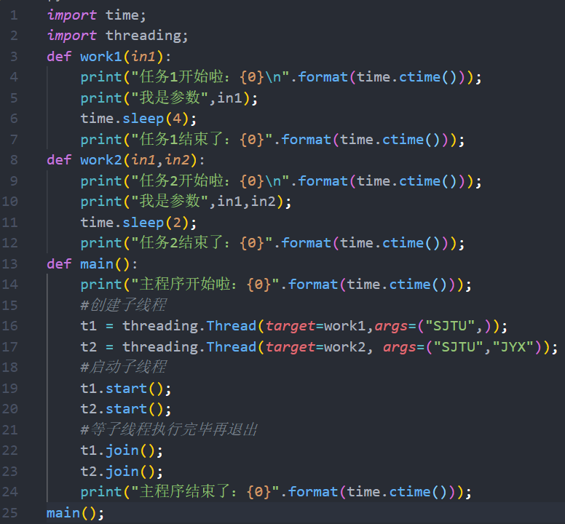
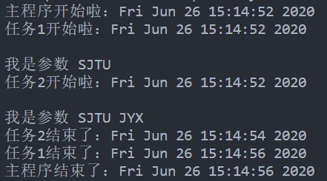
并发编程
再将上述例子改成多线程。在主程序中单独开启两个线程，将两个任务分别放在两个线程中去执行。这样两个任务并发执行，可以看出所有任务完成花费了4秒。因为在执行任务1时任务2也在执行，两个任务之间不需要等待。

Slide 27
并发编程
Python3 通过两个标准库 _thread 和 threading 提供对线程的支持。_thread 提供了低级别的、原始的线程以及一个简单的锁，它相比于 threading 模块的功能还是比较有限的。threading 模块除了包含 _thread 模块中的所有方法外，还提供的其他方法：
threading.currentThread(): 返回当前的线程变量。
threading.enumerate(): 返回一个包含正在运行的线程的list。正在运行指线程启动后、结束前，不包括启动前和终止后的线程。
threading.activeCount(): 返回正在运行的线程数量，与len(threading.enumerate())有相同的结果。
除了使用方法外，线程模块同样提供了Thread类来处理线程，Thread类提供了以下方法:
run(): 用以表示线程活动的方法。
start():启动线程活动。
join([time]): 等待至线程中止。这阻塞调用线程直至线程的join() 方法被调用中止-正常退出或者抛出未处理的异常-或者是可选的超时发生。
isAlive(): 返回线程是否活动的。
getName(): 返回线程名。
setName(): 设置线程名。

Slide 28
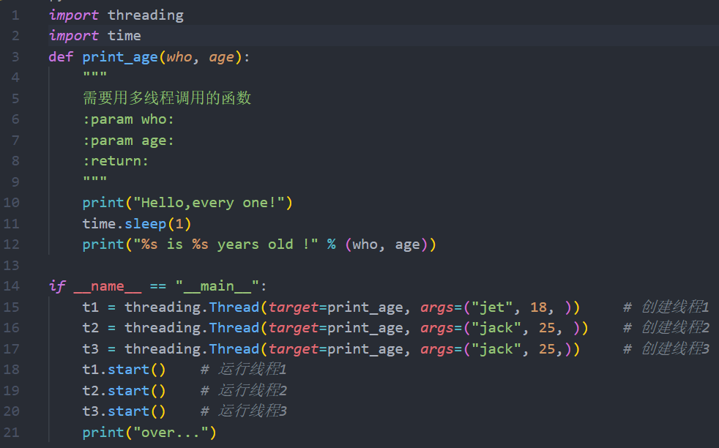
并发编程
如何使用Threading模块创建线程
1. 直接实例化threading.Thread线程对象,实现多线程

Slide 29
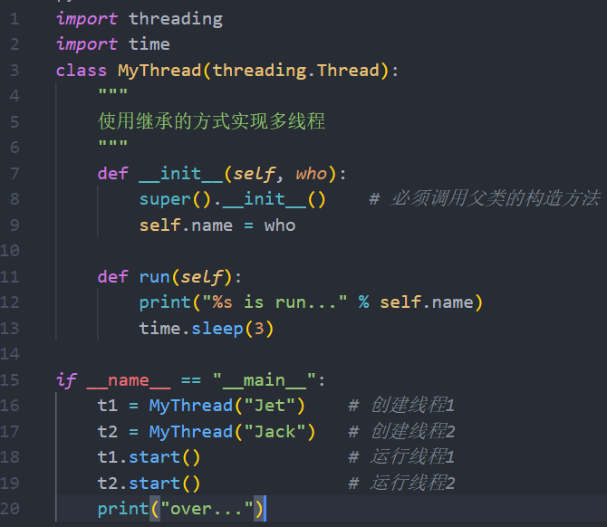
并发编程
如何使用Threading模块创建线程
2. 通过继承threading.Thread，并重写run()方法，来实现多线程

Slide 30
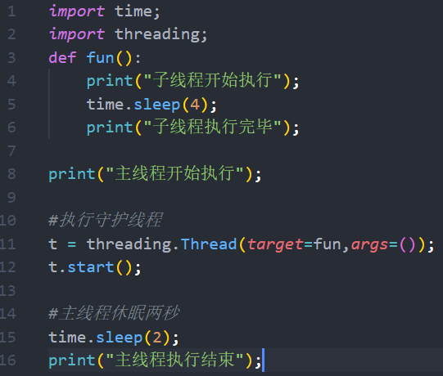
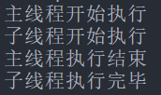
并发编程
守护线程与非守护线程
当主线程执行完毕时，守护线程也会中止执行（陪葬），而非守护线程与主线程是彼此独立的，主线程结束之后非守护线程会继续执行。
创建一个非守护线程，由输出结果可以看出当主线程结束时，子线程还在休眠，而子线程休眠过后会继续执行。

Slide 31
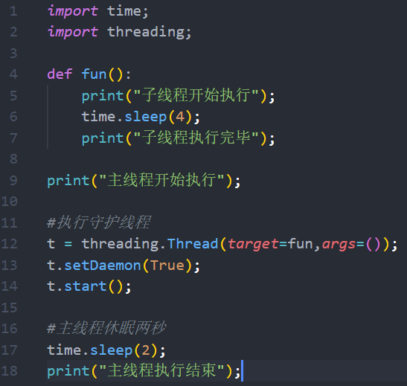

并发编程
守护线程与非守护线程
创建一个守护线程，通过setDaemon(True)函数设置守护线程。由输出结果可以看出当主线程结束时，子线程还在休眠，但子线程休眠过后不会执行，它会随着主线程的中止而中止。

Slide 32
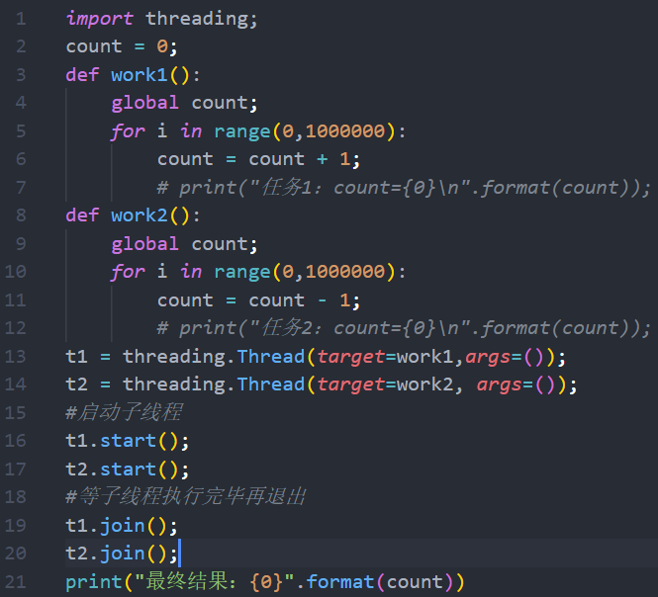


并发编程
线程间共享变量问题
当多个线程在同一时刻同时访问同一个变量时，就会产生不可预期的错误，这称为共享变量问题。
先看一个例子。定义一个全局变量，任务1是引用这个变量让它自增1000000次，任务2是引用这个变量让它自减1000000次，让这两个任务依次执行。
我们看输出结果就会发现，count的最终值几乎不会是0，而且每一次运行的结果都相差很大，这就证明了多线程共享变量的问题确实是存在的。

Slide 33
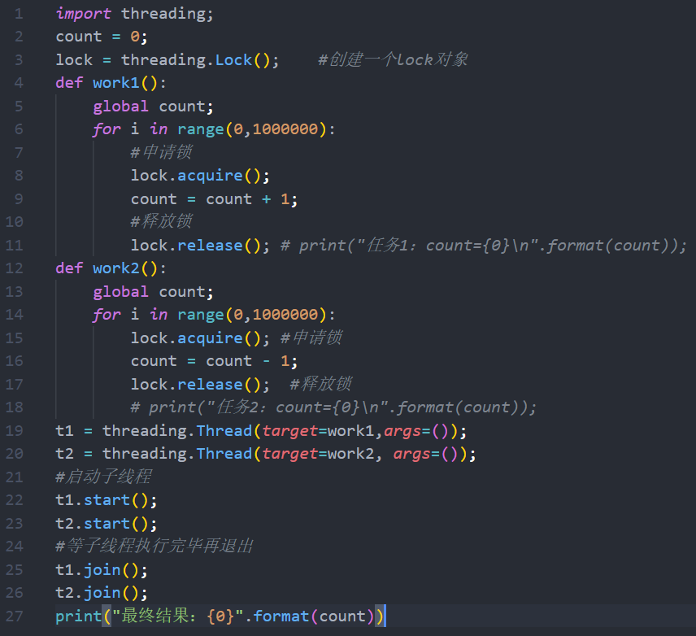

并发编程
通过加锁来解决共享变量问题
锁其实是一个标志，它表示一个变量正在占用一些资源。当一个线程要访问共享资源前，先申请锁，等访问结束后再释放锁。当一个线程申请锁后，其他线程就不能访问这个共享资源，只有等待这个线程释放锁之后才能访问。

Slide 34
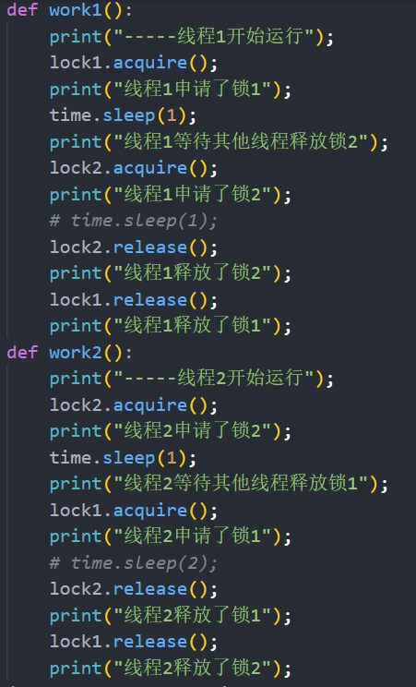
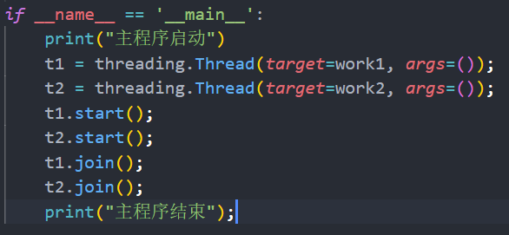
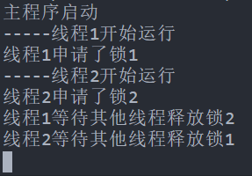
并发编程
死锁问题
当线程1占用了锁1，线程2占用了锁2，此时两个线程都想申请对方的锁，都在等着申请到对方的锁才肯释放自己的锁，这样两个线程就会一直盲等下去，产生死锁问题
死锁问题的解决：最简单的办法就是，尽量不要让一个线程申请多个锁。或者设置时间限制，如果线程占用锁太长时间就中止这个线程。

Slide 35
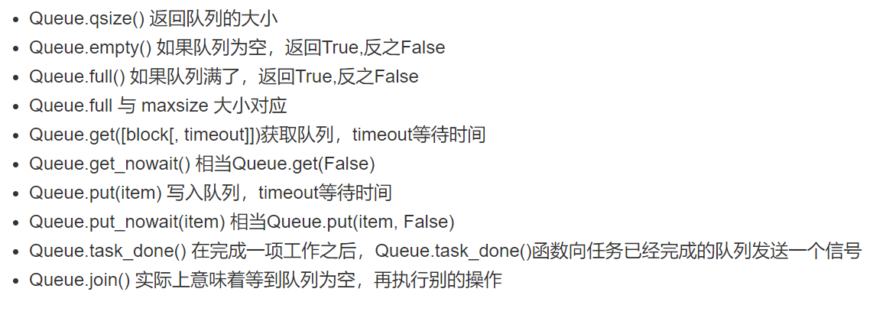
并发编程
queue队列
queue.Queue：对应队列类（FIFO先进先出）
queue.LifoQueue：对应后进先出队列类
queue.PriorityQueue：优先级队列
queue.SimpleQueue：无边界FIFO简单队列类
Queue模块中的常用方法：

Slide 36
并发编程
threading和queue相结合的并行化
简单的并行化编程(parrel.py)
将这一任务并行到2个线程上，并行化的原理图如下（处理任务的顺序可能不同）。
Thread1
Thread2
获取任务
do_sth_using(0)
0
1
2
3
…
9
获取任务
do_sth_using(1)
do_sth_using(2)
获取任务
…
获取任务
do_sth_using(3)
…
任务队列Queue

Slide 37
并发编程
简单的并行化编程(查看parrel.py)
每个thread不停的从Queue中获取任务，处理任务
def working():
while True:
arguments = q.get() #获取任务
do_something_using(arguments) #处理任务
q.task_done() #任务结束
for i in range(NUM): #生成NUM个线程等待队列
t = Thread(target=working) #每个线程的工作进程为working()函数
t.setDaemon(True)
t.start()
for i in range(JOBS):
q.put(i) #将任务放入队列
q.join() #阻塞，等待所有任务完成

Slide 38

并发编程
将crawler_sample并行化(查看crawler_sample_thread.py)
在并行化的爬虫中，队列初始只有seed，thread在爬取的过程中不停的往队列中添加待爬URL。
Thread1
Thread2
获取任务
get_page(A)
get_all_links()
A
任务队列Queue初始化为A

Slide 39
并发编程
将crawler_sample并行化(查看crawler_sample_thread.py)
在并行化的爬虫中，队列初始只有seed，thread在爬取的过程中不停的往队列中添加待爬URL。
Thread1
Thread2
获取任务
get_page(A)
get_all_links()
A
B
C
D
添加任务到队列
任务队列Queue

Slide 40
并发编程
将crawler_sample并行化(查看crawler_sample_thread.py)
在并行化的爬虫中，队列初始只有seed，thread在爬取的过程中不停的往队列中添加待爬URL。
Thread1
Thread2
获取任务
get_page(A)
get_all_links()
A
B
C
D
获取任务
get_page(B)
get_all_links()
添加任务到队列
get_page(C)
get_all_links()
获取任务
…
同时执行get_page(C)
与get_page(B)
任务队列Queue

Slide 41
并发编程
将crawler_sample并行化(查看crawler_sample_thread.py)
在并行化的爬虫中，队列初始只有seed，thread在爬取的过程中不停的往队列中添加待爬URL。
Thread1
Thread2
获取任务
get_page(A)
get_all_links()
A
B
C
D
E
F
…
获取任务
get_page(B)
get_all_links()
添加任务到队列
添加任务到队列
get_page(C)
get_all_links()
获取任务
…
…
任务队列Queue

Slide 42
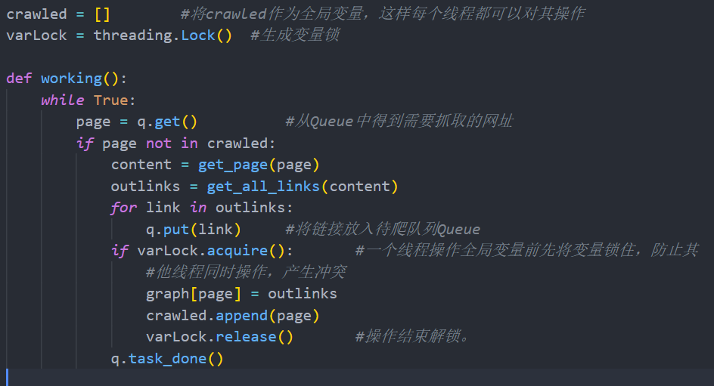
并发编程
将crawler_sample并行化(查看crawler_sample_thread.py)
相比parrel.py，程序需要动态添加任务到queue。不同的线程需要操作相同的已爬网址列表crawled，为防止不同线程同时操作一个crawled列表产生冲突，可以为crawled变量加互斥锁。
queue中的各种队列都实现了锁原语，能够在多线程中直接使用，可以使用队列来实现线程间的同步，因此不需要显示的加锁。

Slide 43
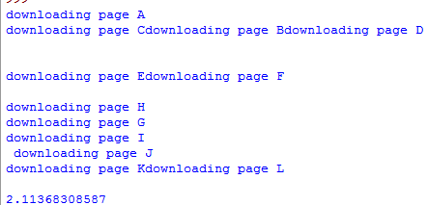
并发编程
将crawler_sample并行化(查看crawler_sample_thread.py)
相比之前的串行程序，一个4线程的爬虫，只需要2s就可以完成爬取。
Q: 这种并行化的爬虫的搜索规则类似于DFS还是BFS？
A:类似于BFS，因为queue.Queue是先入先出的

Slide 44
练习
前面HashTable部分的练习不用提交
实现BloomFilter
实现一个简单的BloomFilter。
设计一个实验统计你的BloomFilter的错误率(false positive rate)。
提示：可以用函数实现（例如hashtable里，用函数操作table的做法），也可以用类实现（例如Bitarray.py的实现，可以修改Bitarray.py完成Bloomfilter）。

Slide 45
练习
实现一个并行的爬虫
将实验二中的crawler.py改为并行化实现。
需要实现的功能：
queue.Queue初始时给入一个seed网址，从这个网站开始爬取一定数量的网页。
>>>q = queue.Queue()
>>>q.put('http://www.sjtu.edu.cn')
提示：
在爬取网页的时候建议将网址打出
需要加一个计数器，爬取一定数量的网页后停止抓取，或者是爬取一定深度后停止抓取。
函数输入输出没有特定要求，保存网页的模块可以用crawler.py中的add_page_to_folder。
如果觉得threading和queue的操作方式不便，也可以使用别的并行库。
BeautifulSoup对速度影响较大，可以用字符串方式改写get_all_links(content,page)函数，来加快速度。

Slide 46
拓展思考
每个线程爬取网页的速度相同吗？
N 个多线程爬取网页所需的时间是单线程爬取的 1/N 吗？
目前的 crawler.py 还有什么可以进一步提升速度的方法？

Slide 47
参考
BloomFilter：https://blog.csdn.net/jiaomeng/article/details/1495500
https://www.cnblogs.com/allensun/archive/2011/02/16/1956532.html
https://www.zhihu.com/question/38211640
http://pages.cs.wisc.edu/~cao/papers/summary-cache/node8.html
Python3中的多线程：https://www.runoob.com/python3/python3-multithreading.html
https://docs.python.org/zh-cn/3.7/library/threading.html

